Slide 1
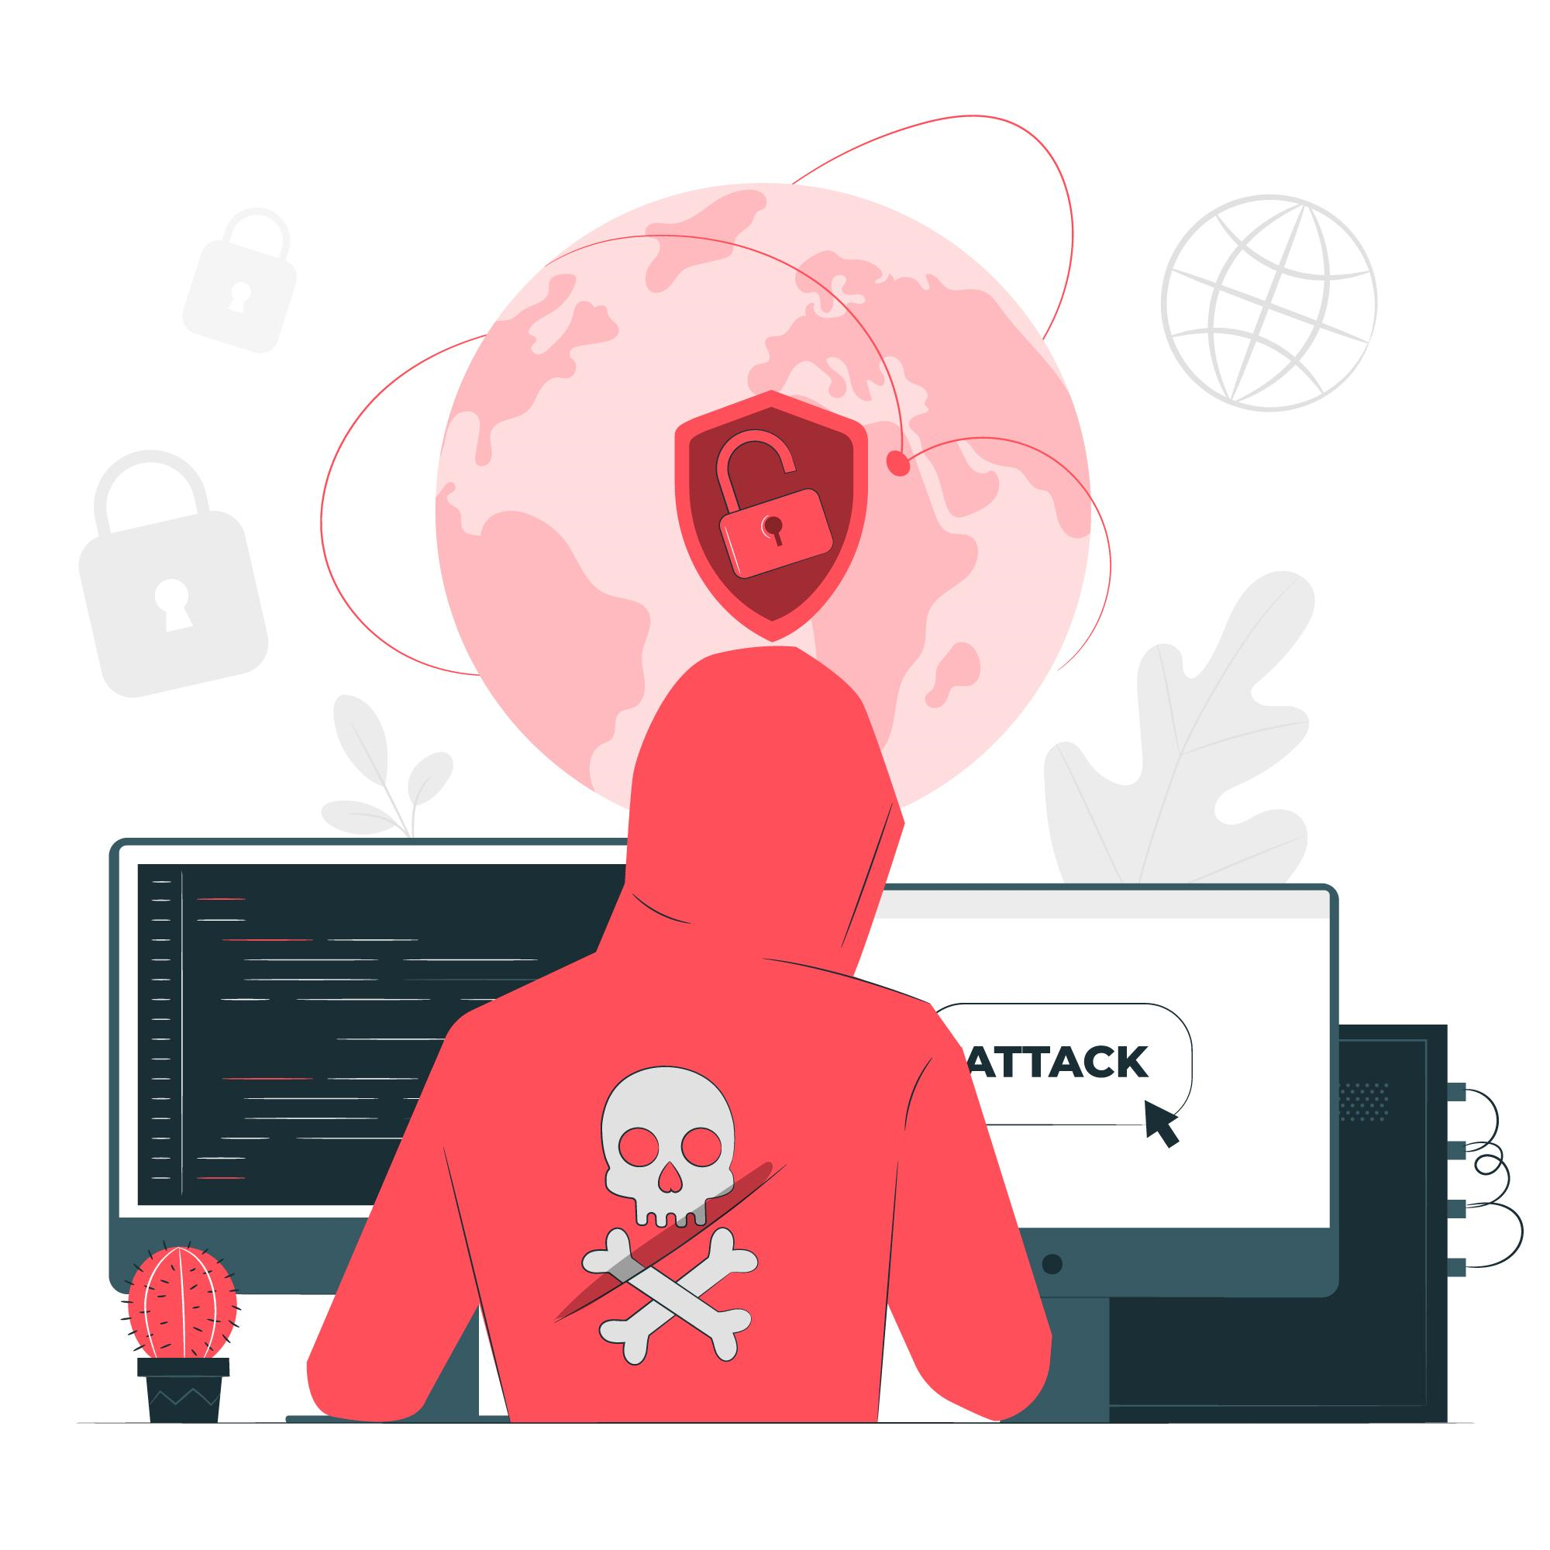


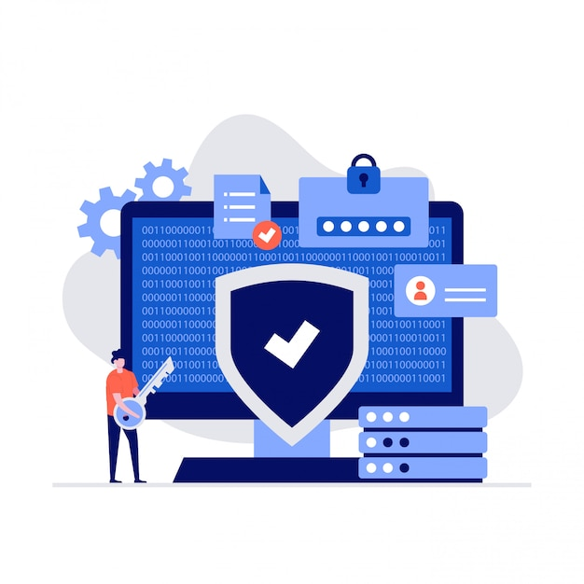
Cyber Security
الأمن السيبراني
Ethical Hacker - الهكر الأخلاقي
Presenter Coder Shiyar

Slide 2

Who I am?
من أكون

Slide 3
Who I am?
Coder Shiyar
One of the top software engineers of the Netherlands.
Cyber Security Engineer
من أكون

Slide 4

What is cyber security?
ما هو الأمن السيبراني؟
Cyber Security Tutorial | Coder Shiyar

Slide 5
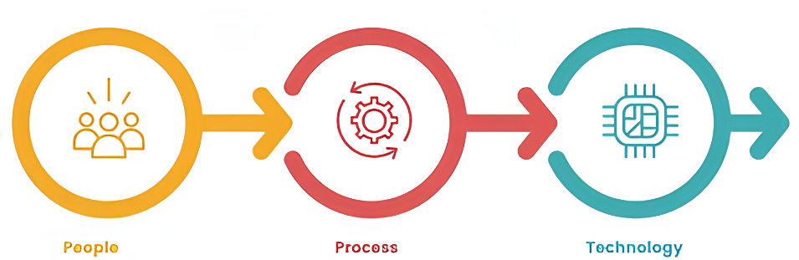
What is cyber security?
ما هو الأمن السيبراني؟
الأمن السيبراني هو التعاون بين الأشخاص والعمليات والتقنيات بهدف حماية المنظمات والأفراد والشبكات من الهجمات الكتروني.

Slide 6
What is cyber security?
سنتعلم كيفية كشف نقاط الضعف أو الثغرات في الأنظمة وكيف نمنع الآخرين من استغلالها.
ما هو الأمن السيبراني؟

Slide 7
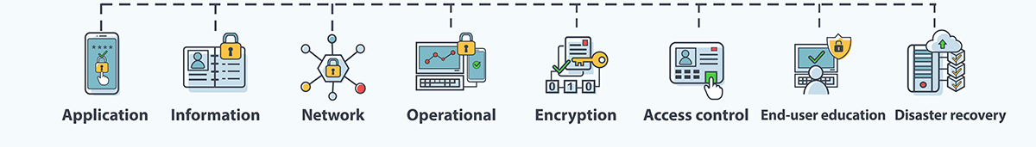
What is cyber security?
ما هو الأمن السيبراني؟
يشمل تقنيات مثل جدران الحماية، التشفير، واختبار الاختراق، والتي تعمل معًا لتأمين الأنظمة ضد أي تهديدات محتملة.

Slide 8
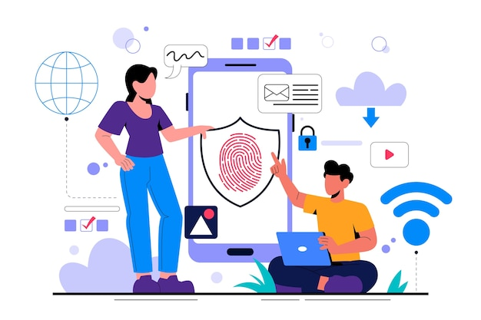
Why Should You Learn Cybersecurity?
لماذا يجب عليك تعلم الأمن السيبراني؟
تعلم الأمن السيبراني مهم لأننا نعيش في عالم يعتمد على الإنترنت بشكل كبير. كل يوم، نحن نشارك معلوماتنا على الإنترنت، سواء عند التسوق، أو التحدث مع الأصدقاء، أو العمل.

Slide 9

Why Should You Learn Cybersecurity?
لماذا يجب عليك تعلم الأمن السيبراني؟
إذا لم نتعلم كيف نحمي هذه المعلومات، يمكن للمتسللين استغلالها أو سرقتها

Slide 10

Why Should You Learn Cybersecurity?
لماذا يجب عليك تعلم الأمن السيبراني؟
الأمن السيبراني يمنحنا الخبرة اللازمة لحماية أنفسنا وأعمالنا من هذه المخاطر.

Slide 11

Why Should You Learn Cybersecurity?
لماذا يجب عليك تعلم الأمن السيبراني؟
بالإضافة، هذا المجال يفتح فرص عمل ممتازة لأن الشركات تحتاج دائمًا لأشخاص قادرين على حماية بياناتها وأنظمتها.

Slide 12

Why Should You Learn Cybersecurity?
لماذا يجب عليك تعلم الأمن السيبراني؟
يعني ببساطة، تعلم الأمن السيبراني هو خطوة لحماية نفسك ولبناء مستقبل مهني قوي.

Slide 13

Why Should You Learn Cybersecurity?
لماذا يجب عليك تعلم الأمن السيبراني؟
تعلم الأمن السيبراني يمنحنا القدرة على اكتشاف الثغرات في الأنظمة قبل أن يتمكن المتسللون من استغلالها. من خلال فهم كيفية حدوث الهجمات وكيفية حماية الأنظمة من الداخل، نصبح قادرين على تعزيز أمان الشبكات والتطبيقات التي نستخدمها أو نديرها. بامتلاك مهارات الأمن السيبراني، نستطيع أن نحمي الأنظمة من التهديدات ونتجنب الخسائر المحتملة، ونساهم بشكل فعّال في تأمين بيئة رقمية آمنة.

Slide 14
What is cyber security?
ما هو الأمن السيبراني؟
ما هو الأمن السيبراني؟

Slide 15

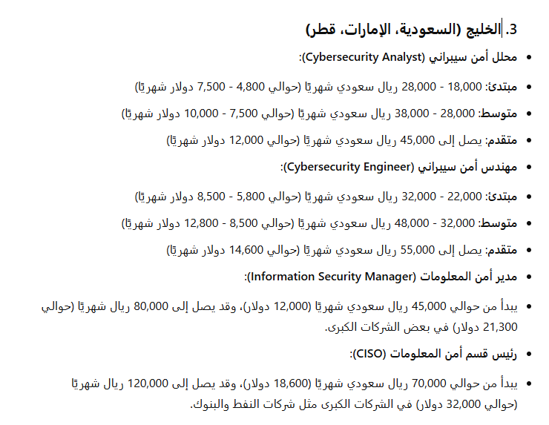
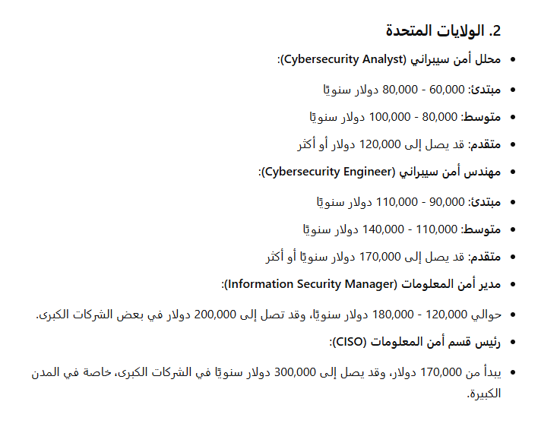
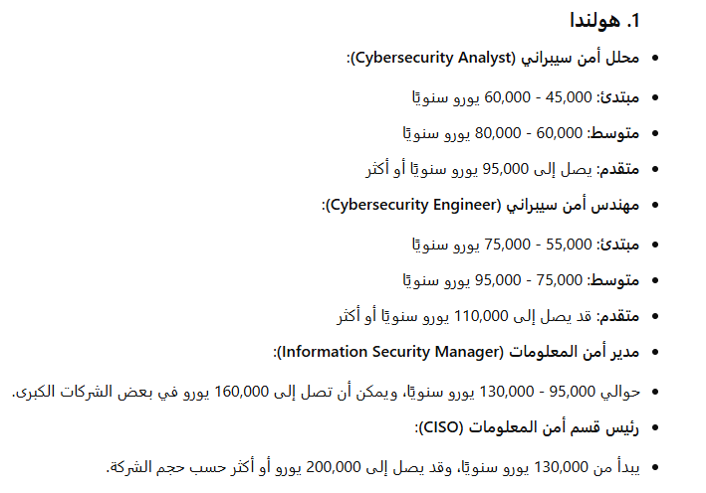
Cyber ​​Security Salaries
رواتب موظفي الأمن السيبراني
Cyber Security Tutorial | Coder Shiyar

Slide 16



Course Prerequisites
المتطلبات الأساسية للدورة

